Slide 1

Seminários do Projeto TETHA
PUCRS-DATACOM-FINEP
Avaliação de Módulos e Proposta de MAC-Ethernet
Equipe PUCRS
Érico Bastos (ebastos@inf.pucrs.br)
Taciano Rodolfo (taciano@inf.pucrs.br)
Guilherme Guindani (ac107029@inf.pucrs.br)
Alzemiro Lucas (ad106639@inf.pucrs.br)
Samuel Marczak (ae106666@inf.pucrs.br)
Leandro Möller (moller@inf.pucrs.br)
Everton Carara (carara@inf.pucrs.br)
Fernando Gehm Moraes (moraes@inf.pucrs.br)
Ney Laert Vilar Calazans(calazans@inf.pucrs.br)
Ricardo Planer(ac107018@inf.pucrs.br)

Slide 2
Motivação
Entender o funcionamento do módulo TxMAC do MAC-Ethernet do Open Cores e fazê-lo fincionar nas placas de prototipação do GAPH.

Slide 3
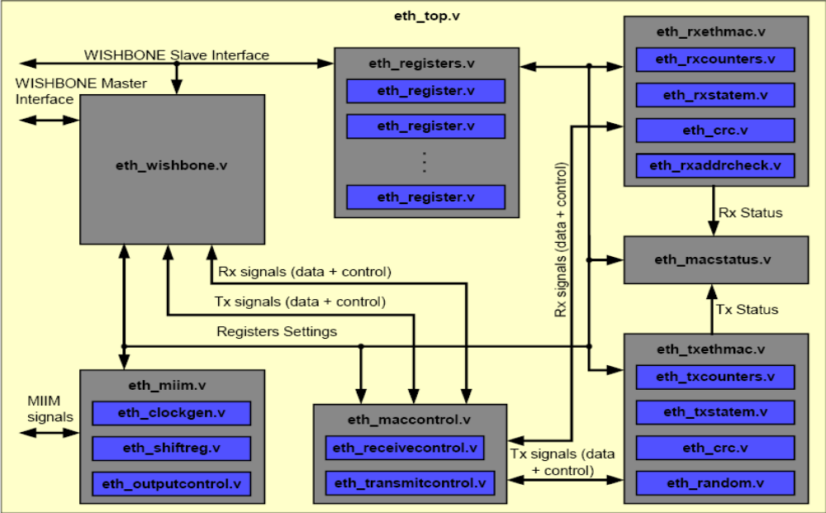
Overview
O MAC-Ethernet do Open Cores está assim descrito:

Slide 4
Funcionamento do TxMAC
O dispositivo escreve os dados a serem enviados pelo MAC-Ethernet em uma memória compartilhada pelo barramento Wishbone.
O dispositivo monta um descritor de transmissão, e o envia para o módulo MAC-Ethernet.
O dispositivo sinaliza o módulo MAC-Ethernet o início da transmissão.
O módulo MAC-Ethernet faz DMA na memória compartilhada(por Byte) e começa a transmitir ao PHY os dados(por Nibble).
Após a transmissão de todos os bytes previsto na memória, o MAC-Ethernet envia uma interrupção ao dispositivo que requereu a transmissão.

Slide 5
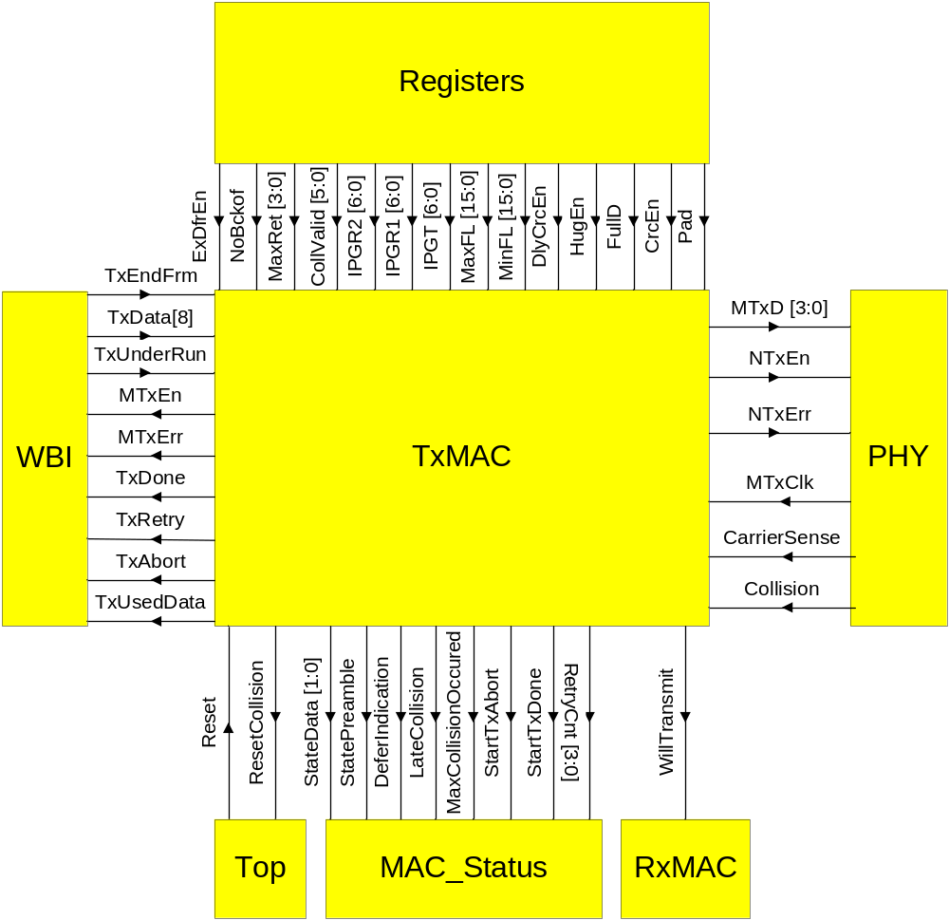
Conexões do TxMAC
WBI = Wishbone Interface;
Registers = Bloco de registradores de configuração do módulo;
Top = Entidade de maior hierarquia;
MAC_Status = Módulo de leitura do Status do TxMAC;
RxMAC = Receptor;

Slide 6
Proposta de Mudança
Minha idéia para fazer o módulo TxMAC é trocar a interface WBI por uma outra, que não faça uso do Wishbone.
O que fazer com o DMA?
Se o tamanho dos dados que irão trafegar pelo switch tiverem um MAX estabelecido, podemos colocar um buffer que armazena este tamanho(em Bytes) e envia para o TxMAC byte a byte até o final do buffer.

Slide 7
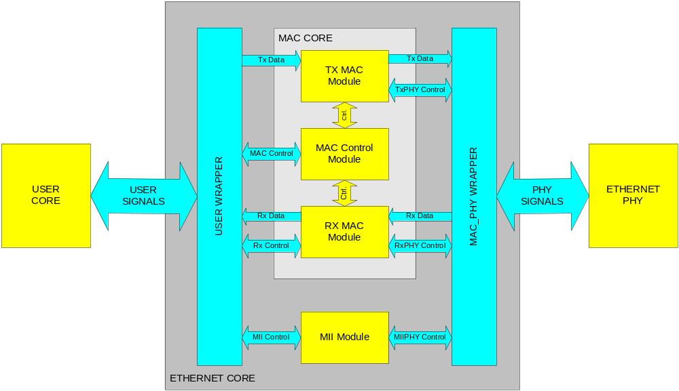
Módulo MAC-Ethernet GAPH
Visão geral o módulo:

